Slide 1

Rangkaian Logika Sekuensi

Slide 2
Pengertian Logika Sekuensi
Logika kombinasi → outputnya hanya tergantung pada keadaan input-inputnya
Logika sekuensi → outputnya tergantung pada input dan juga output sebelumnya
Terdapat unit penyimpanan untuk mengingat keadaan output sebelumnya.

Slide 3
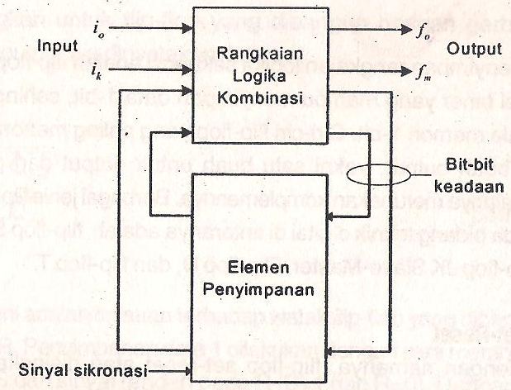
Diagram Blok Rangkaian Sekuensi

Slide 4
FLIP-FLOP
Flip flop : elemen penyimpan rangkaian logika sekuensi
Mampu menyimpan data 1 bit
Cirinya : memiliki dua buah output, yaitu satu buah untuk output dari data yang disimpan dan lainnya merupakan komplemennya.
Jenis flip-flop
Flip-flop set reset
Flip-flop JK
Flip-flop JK Slave-Master
Flip-flop D
Flip-flop T

Slide 5
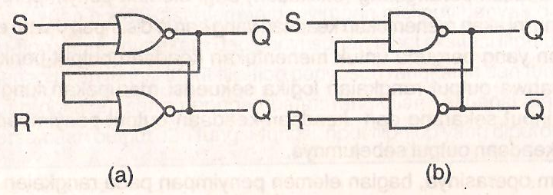
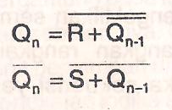
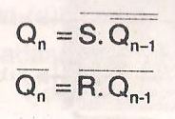
Flip Flop Set-Reset (flip-flop S-R)
Yaitu memori yang melakukan penyimpanan data degan cara memberi sinyal pada input set (S) dan reset (R) yang dimilikinya
Rangkaian
Persamaan Output dengan gerbang NOR dan NAND
Dengan Gerbang NOR
Dengan Gerbang NAND
Dengan Gerbang NOR
Dengan Gerbang NAND

Slide 6
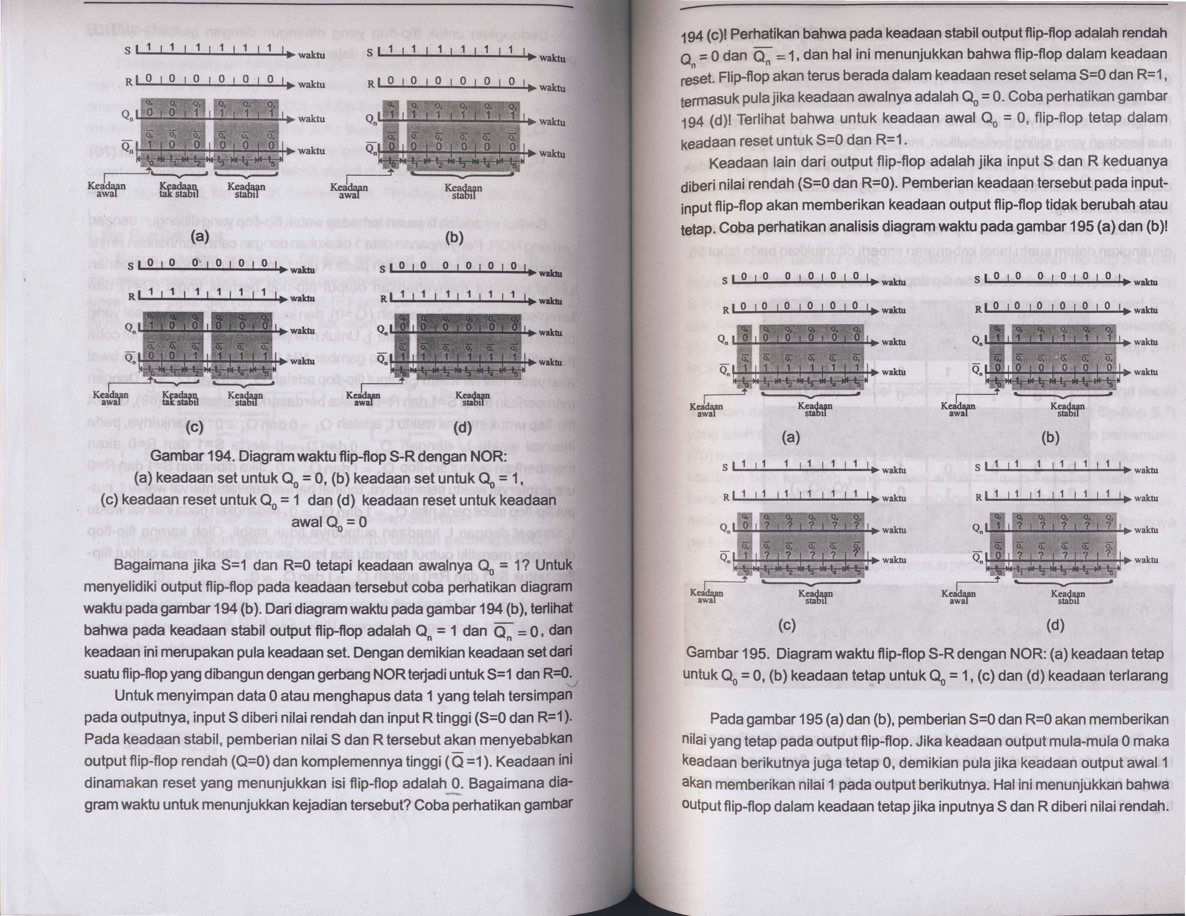
Diagram Waktu FF SR

Slide 7
Diagram Waktu FF SR

Slide 8
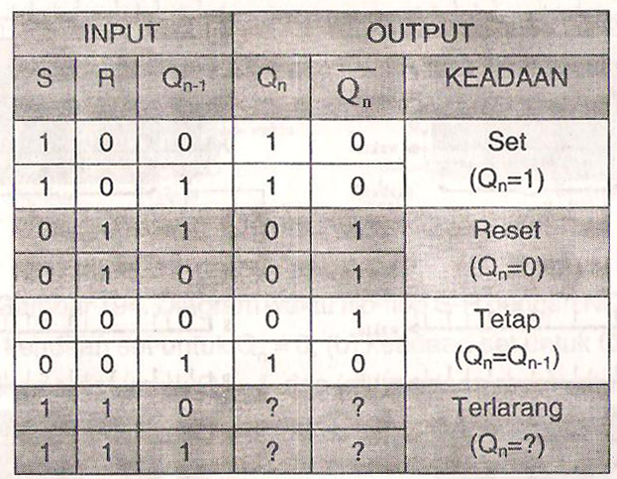
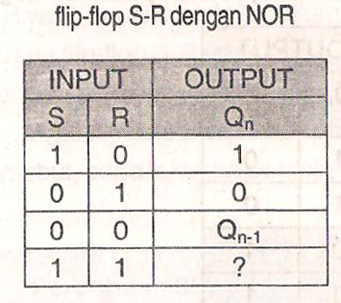
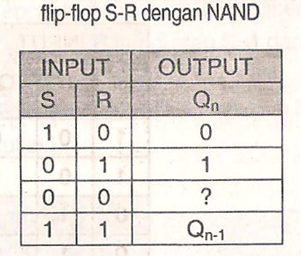
Tabel kebenaran FF SR dg gerbang NOR

Slide 9
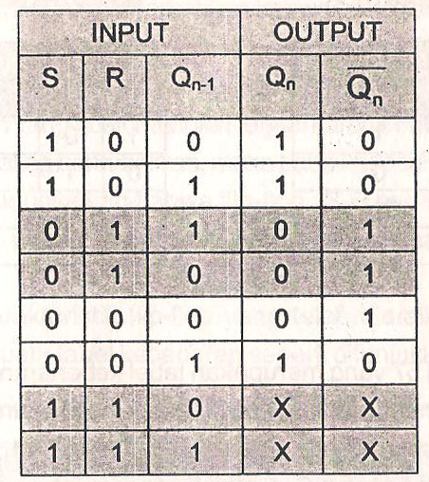
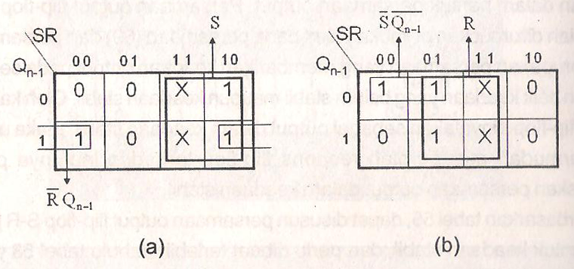
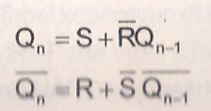
Tabel kebenaran FF SR untuk penyusunan K-map

Slide 10
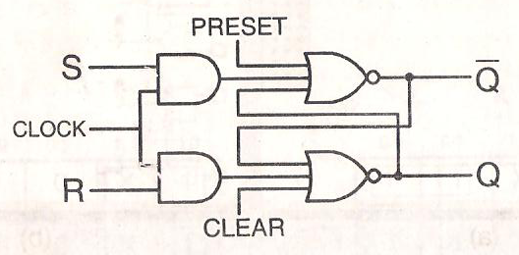
FLIP-FLOP 2. SR Canggih (sophisticated)

Slide 11
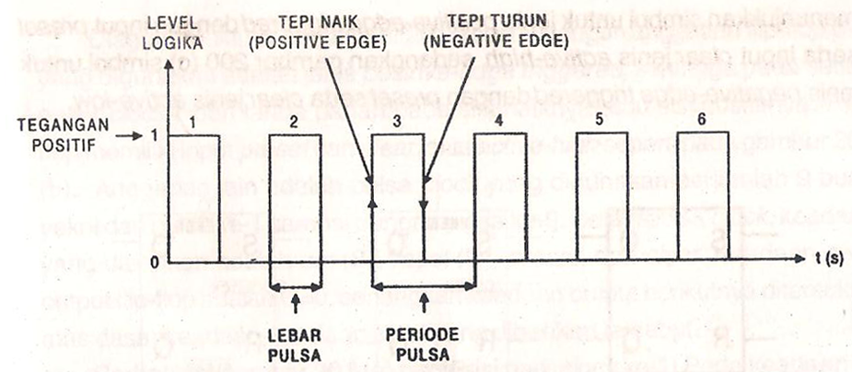
Pulsa Clock

Slide 12
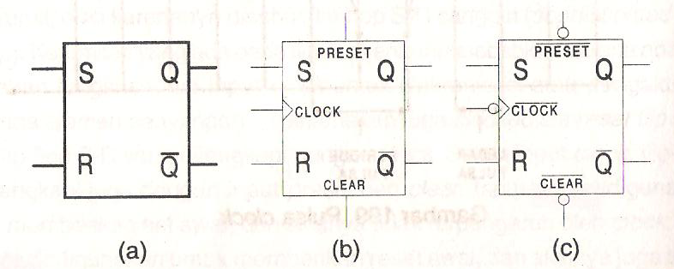

Slide 13
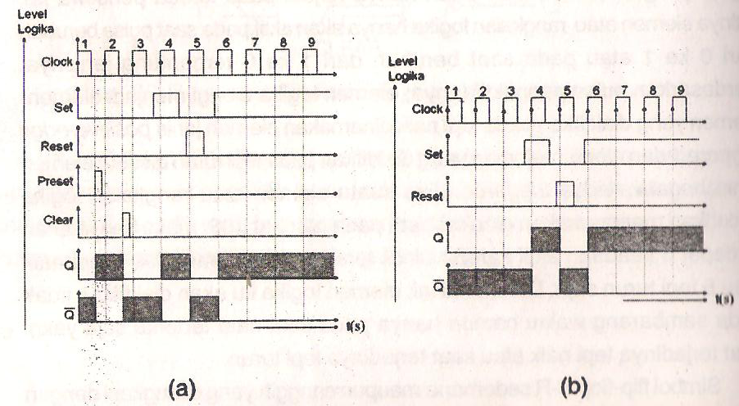
Diagram Waktu FlipFlop SR

Slide 14
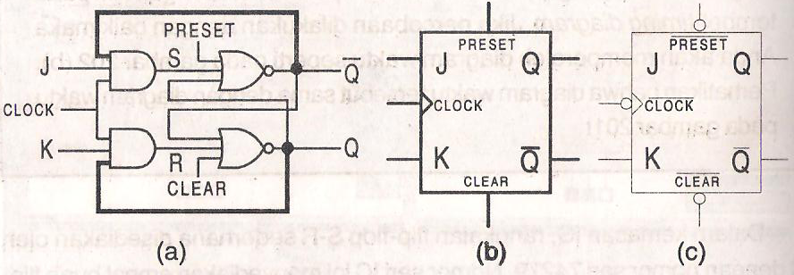
JK FLIP FLOP
Rangkaian
Simbol untuk positive edge triggered
Simbol untuk negative edge triggered

Slide 15
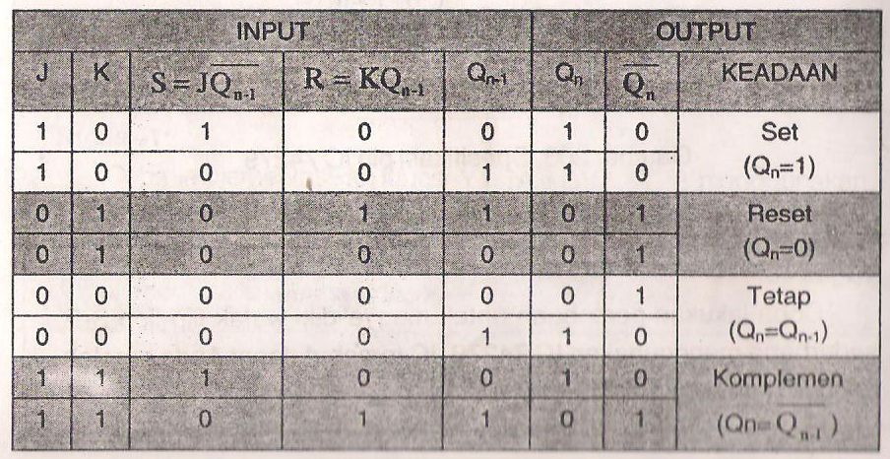
Tabel kebenaran JK FLIP FLOP

Slide 16
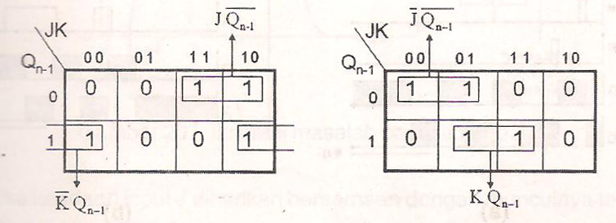
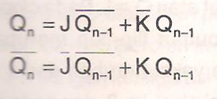
Peta Karnaugh Output FF JK

Slide 17
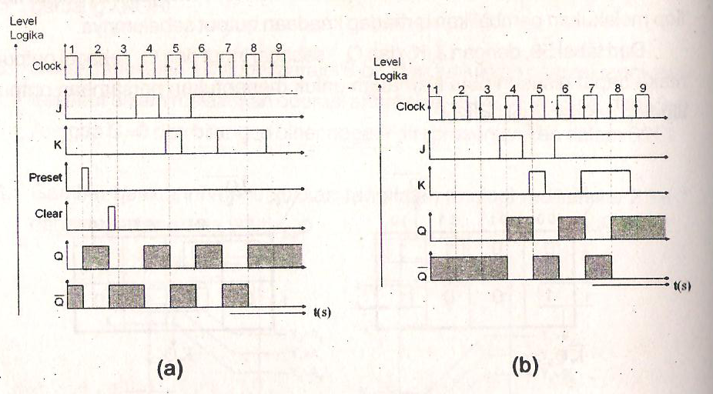
Diagram Waktu FF JK

Slide 18
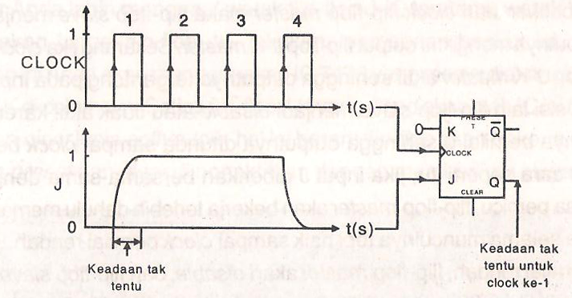
Ilustrasi Masalah pada FF JK

Slide 19
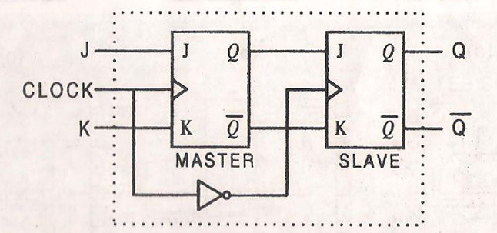
Rangkaian FF JK Master Slave

Slide 20
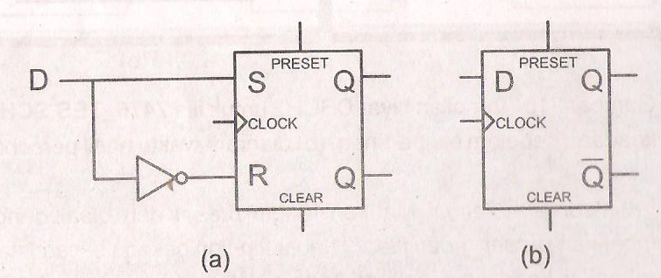
4. Flip Flop D

Slide 21
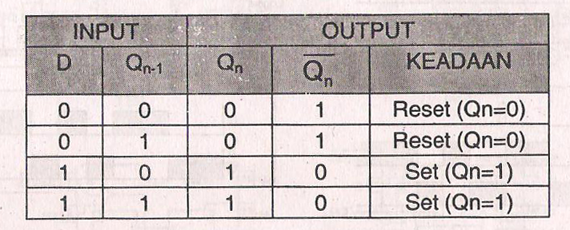
Tabel Kebenaran Flip Flop D

Slide 22
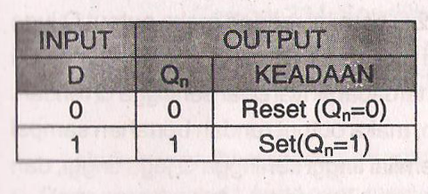
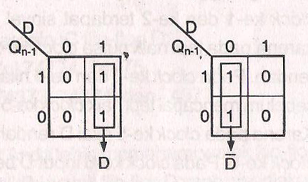
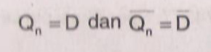
Tabel Kebenaran Sederhana Flip Flop D

Slide 23
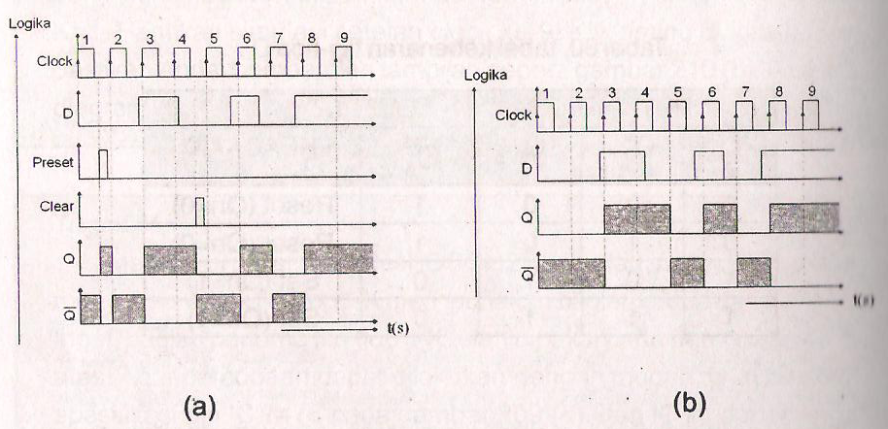
Diagram Waktu Flip Flop D

Slide 24
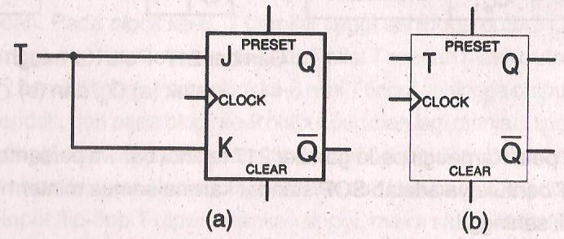
5. Flip Flop T

Slide 25
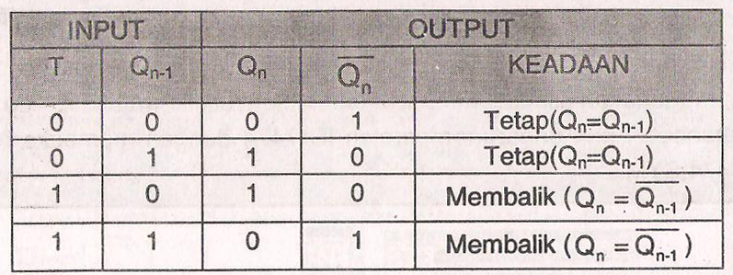
Tabel Kebenaran Flip Flop T

Slide 26
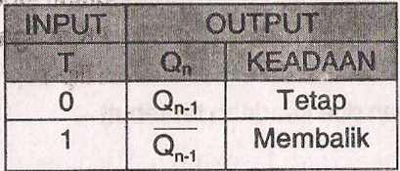
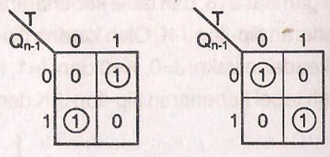
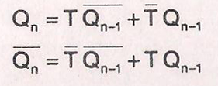
Tabel Kebenaran Sederhana Flip Flop T

Slide 27
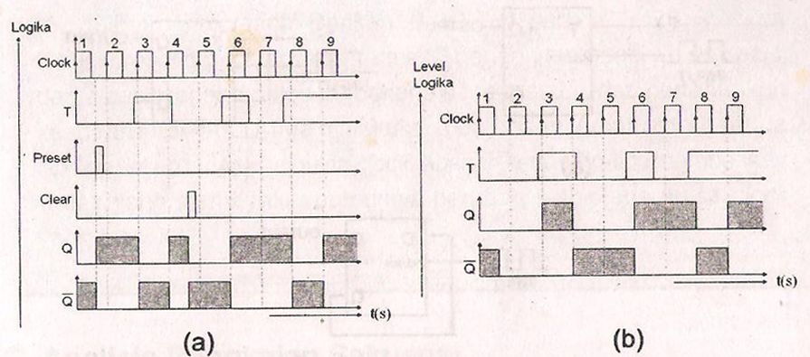
Diagram Waktu Flip Flop T

